Slide 1
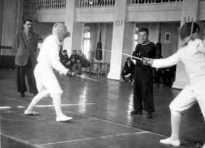
МОБУ ООШ № 48 г. Сочи им. Крысина И.П.
Проект «Герои спорта»

Slide 2
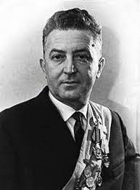
Мананенко Иван Ильич
Дата рождения: 7.01.1919
Вид спорта: фехтование
1952 год. Хельсинки. Первые олимпийские игры, в которых участвует сборная Советского Союза.
Лучший результат у саблиста Манаенко - 1/2 финала.

Slide 3
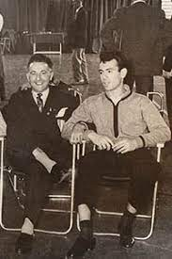
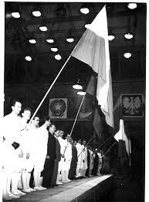
С 1937 года тренировался в Харьковском институте физической культуры под началом участника летних Олимпийских игр 1900 года Петра Заковорота. В 1939 годах создал фехтовальную секцию в местном кавалерийском училище

Slide 4
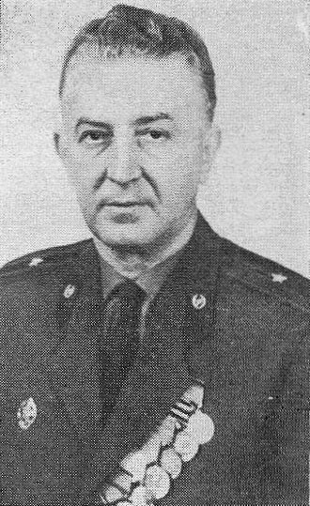
Во время Великой Отечественной войны работал в частях особого назначения
Когда в 1944 году возобновились чемпионаты страны, стал представлять на них столичное «Динамо». В тот год он занял третье место в турнире рапиристов, четвертое – в соревнованиях саблистов, и стал пятым в ныне не существующем троеборье, где в зачет шли результаты в трех видах оружия – рапире, сабле и винтовке с эластичным штыком. В 1945 году он стал вторым в турнире шпажистов.

Slide 5
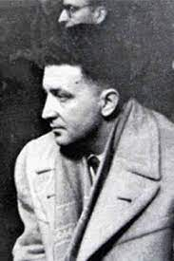
Входил в состав сборной команды СССР с 1947 по 1952 год. Участник Олимпийских игр 1952 года (показал лучший результат среди советских фехтовальщиков — вышел в полуфинал личного первенства по фехтованию на саблях).
Чемпион СССР 1950 и 1951 годов по рапире, 1947 года по сабле.
Старший тренер московского «Динамо» с 1949 по 1980 год. С 1953 года старший тренер женской сборной команды СССР по рапире. Тренер сборной СССР по сабле на Олимпийских играх 1956 года. Тренер сборной СССР по женской рапире на Олимпийских играх 1960, 1964, 1968, 1972 годов. Под его руководством команда трижды становилась олимпийским чемпионом — в 1960, 1964 и 1972 годах и 7 раз чемпионом мира. Подготовил чемпионов и призеров Олимпийских игр и мира В.Растворову, А.Забелину, Г.Горохову, Я.Рыльского, Ю.Рудова, Л.Романова.

Slide 6
1955 год. Чемпионат мира в Риме. 3-е место занимает сборная СССР по сабле. В ее составе Яков Рыльский, ученик Манаенко.
1956 год. Олимпийские игры в Мельбурне. Яков Рыльский вновь уезжает с бронзовой медалью командного первенства.
1956 год. Чемпионат мира в Лондоне. Первое место занимает команда рапиристок. В ней фехтуют две ученицы Манаенко - Александра Забелина и Валентина Растворова.
1957 год. Чемпионат мира. В финале теперь уже личного турнира те же ученицы советского педагога. А. Забелина впервые в истории нашей страны получает золотую медаль. В. Растворова занимает 4-е место. Яков Рыльский дарит тренеру «серебро» командного первенства.
1958 год. Чемпионат мира в Филадельфии. Вновь звучит Гимн Советского Союза. Вновь на верхней ступени пьедестала личных соревнований ученица советского тренера В. Растворова. И еще раз гремят фанфары - в честь команды наших девушек. Теперь уже в ней три воспитанницы Манаенко: Г. Горохова, А. Забелина, В. Растворова.

Slide 7
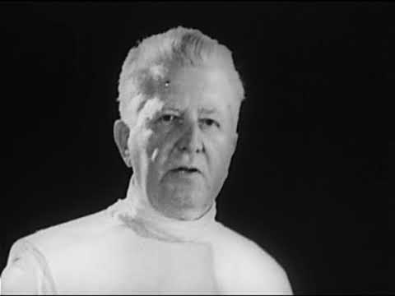
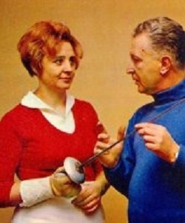

Slide 8
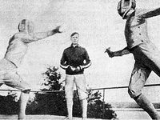
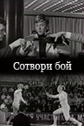
В 2007 году введён в Зал славы отечественного фехтования как тренер
В 1969 году участвует в сьемках фильма «Сотвори бой» в качестве каскадера-постановщика.
«Двух фехтовальщиков - Николая Ястребова и Ивана Полесского, чемпиона мира, - связывает многолетняя дружба и соперничество. Однажды во время лодочной прогулки, накануне заключительного турнира, Николай повредил руку Ивану. Корреспондент Владимир Хвостов, бывший фехтовальщик, пытаясь убедить Ивана, что поступок Николая не случайный, возобновляет занятия спортом, чтобы на деле уличить Полесского. Но тщетно - Иван не допускает мысли о подлости друга.»

Slide 9
ССЫЛКИ НА ВИДЕОМАТЕРИАЛ
https://www.youtube.com/watch?v=LDgbrK4NIZI
https://yandex.ru/video/preview/?filmId=4792625537919068528&from=tabbar&reqid=1642849884258387-7299245549611876520-vla1-4615-vla-l7-balancer-8080-BAL-3261&suggest_reqid=551227872164172797799378363312534&text=манаенко+иван+ильич+фехтование
https://www.kino-teatr.ru/kino/stuntman/sov/468845/works/

